Slide 1

Big Data
The Chord Project
Theresa Bettmann ¹
Tim Mühlsteff ²
Christian Tophinke ³
1 Matrikel-Nr.: 66 26 13, E-Mail: theresa.bettmann@fh-muenster.de
2 Matrikel-Nr.: 66 23 09, E-Mail: muehlsteff@fh-muenster.de
3 Matrikel-Nr.: 65 92 10, E-Mail: christian.tophinke@fh-muenster.de

Slide 2
Agenda
Idee
Live Demo
Toolkette
Phasen
Skalierbarkeit
Zusammenfassung

Slide 3
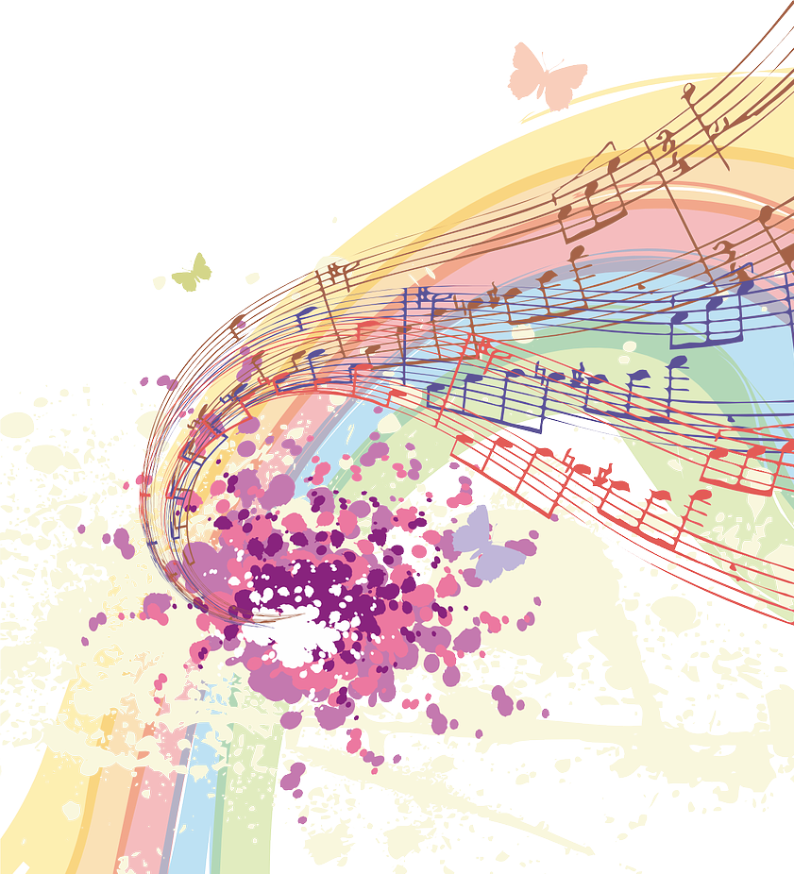
Idea
The Chord Project
Übereinstimmung zwischen Songs finden
Akkordfolgen populärer Songs vergleichen
Song auswählen
Akkordmuster identifizieren
Muster mit Mustern anderer Songs vergleichen
Übereinstimmung angeben (Score-Wert)

Slide 4
Live Demo
Notes:
UI zeigen
Eingabe: Künstler: The
Autocomplete zeigen
„Walk the Moon“ auswählen
HDP
VM läuft im Cluster, nicht lokal

Slide 5
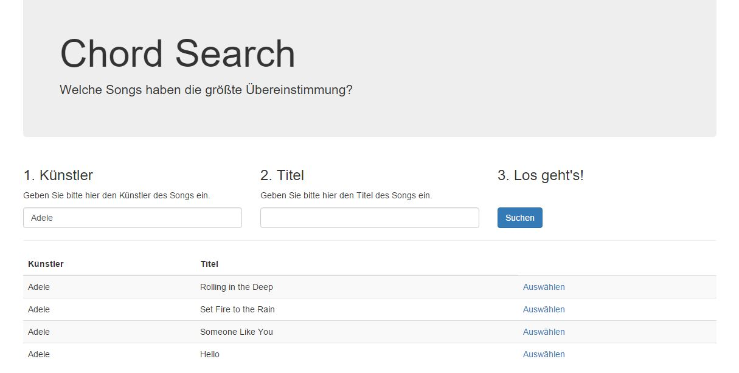
Live Demo (Backup)
Notes:
UI zeigen
Eingabe: Künstler: The
Autocomplete zeigen
„Walk the Moon“ auswählen

Slide 6
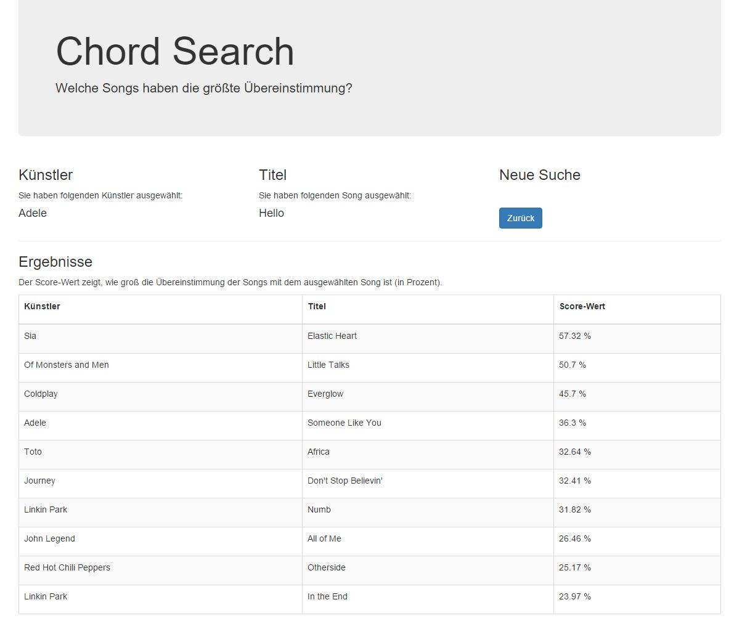
Live Demo (Backup)
Notes:
UI zeigen
Eingabe: Künstler: The
Autocomplete zeigen
„Walk the Moon“ auswählen

Slide 7





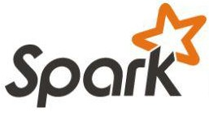




Eingesetzte Tools
Notes:
Theresa

Slide 8
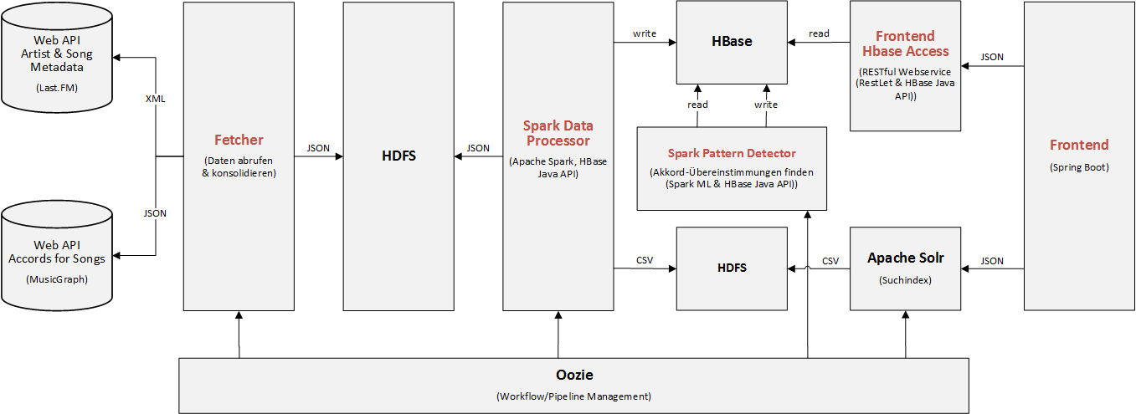
Toolkette
Notes:
Theresa

Slide 9
Preparation & Ingest
Datenquellen
Audioscrobbler (Last.FM)
Aktuelle Charts abrufen (XML)
MusicGraph API
Akkord-Intervalle zu Songs laden (JSON)
Klassische APIs („Pull-Prinzip“)
Beide frei zugänglich
Beschränkungen: Max. Anzahl Anfragen, Max. 1000 Songs pro Anfrage
Notes:
Klassische APIs: Deswegen kein Flume und Spark Streaming sinnvoll einsetzbar

Slide 10
Preparation & Ingest
Ablauf
Audioscrobbler (Last.FM)
getCharts.sh
charts.xml
HDFS
charts.xml
MusicGraph API
fetcher.jar
out.json
Notes:
Ablauf erklären

Slide 11
Preparation & Ingest
Herausforderungen
Verarbeitung läuft für Prototyp bisher nur mit einer Fetcher-Instanz
Kann grundsätzlich auch mehrmals instanziiert und verteilt werden
Aufteilung in Datenblöcke für Charts erforderlich
Jeder Java-Worker bearbeitet einen Teilabschnitt
Fetcher muss bisher künstlich verlangsamt werden, da MusicGraph-APIs Beschränkungen unterliegen (Thread.sleep)

Slide 12
Staging
Informationsarchitektur
/incoming (XML-Datei mit den Charts)
/complete (vollständige Daten im JSON-Format)
/failed (Songs ohne Akkord-Intervalle im JSON-Format)
/working-Verzeichnis „momentan“ nicht nötig, weil Daten im RAM
Dateiformat je Song
{ "title": "Musiktitel", "intervals": [ Integer-Array ], "key": "Grundtonart", "mode": Moll o. Dur (Integer), "artist": "Künstler" }
JSON: Sehr kompakt, einfacher zu verarbeiten als XML
Notes:
Momentan nicht nötig, aber bei sehr vielen Worker-Prozessen auf einer Maschine unabdingbar, da Begrenzung durch RAM-Größe
*Evtl.* hier live die Dateien im HDFS zeigen.

Slide 13
Processing
Spark Data Processor
Aufgabe
JSON-Rohdaten aus HDFS in HBase übernehmen
CSV-Datei für Solr-Index erzeugen
Tools
Apache Spark (Spark Core, Spark SQL)
HBase (Anbindung per nativer Java API)
Notes:
Live Demo Hive & Hbase der Tabellen

Slide 14
Processing
Spark Data Processor
Beispiel einer Solr-Index CSV-Datei
id,artist,title
66b6efe92ca316f2d5b760d999f1605d,Major Lazer,Lean On (feat. MØ & DJ Snake)
c4cadec3f02c64db78efe4a9ec5015dc,Calvin Harris,How Deep is your love
…
Notes:
Live Demo Hive & Hbase der Tabellen

Slide 15
Processing
Spark Pattern Detector
Aufgabe
Daten aus HBase einlesen und in Apache Spark Datentypen (DataFrame) überführen
Akkordmuster identifizieren, Übereinstimmungen zwischen Songs ermitteln und Score-Wert berechnen
Spark ML: N-Gramm Algorithmus
Ergebnisse in HBase übernehmen
Tools
Apache Spark (Spark Core, Spark SQL, Spark ML)
HBase (Anbindung per nativer Java API)
Notes:
Live Demo Hive & Hbase der Tabellen

Slide 16
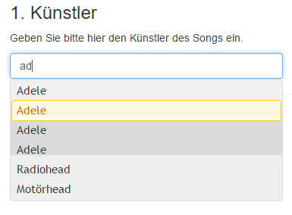
Access
1
Solr
2
3
4
Notes:
In Schema.xml neues Feld angelegt
Im Feld wird ein Tokenizer festgelegt (NGramTokenizerFactory und EdgeTokenizerFactory)

Slide 17
Access
5
8
Restful
Webservice
6
7
HBase
Notes:
Tim

Slide 18
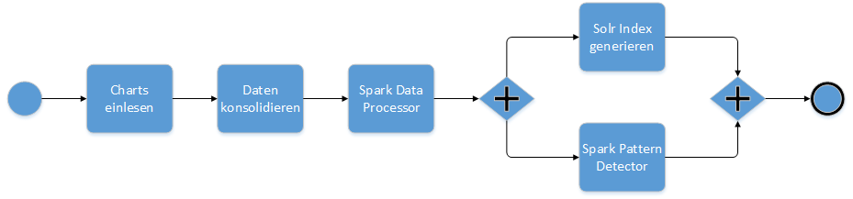
Automation
Oozie Data Pipeline
Notes:
Spark Data Processor = pushed die Daten in HBase und legt Solr.csv an
Solr Index generieren = erzeugt auf Basis der CSV-Datei den Solr Index
Spark Pattern Detector = berechnet für alle Songs die Ähnlichkeitsmaße aus

Slide 19
Production
Hortonworks HDP
Hadoop-Distribution ähnlich Cloudera CDH
Erprobung einer Cloudera Alternative
Anderes Cluster-Management-Werkzeug „Ambari“
Gute Dokumentation, verbreitete Community, einfache Bedienung
Continous Integration Plattform
Kontinuierlicher Build der Maven-Projekte
Installation & Konfiguration von Jenkins CI
Verbindungsprobleme über Proxy mit GitHub
Notes:
Ambari einfach in der Bedienung, aber ressourcenschonender

Slide 20


Skalierbarkeit
Was passiert, wenn das System skaliert?
Durch Einsatz von Hadoop-Komponenten grundlegend skalierbar
HBase und Spark skalieren schon im Prototypen
Solr Cloud mit mehreren Cores betreiben
Ingest-Tool: Verteilung auf mehrere Worker muss noch umgesetzt
werden, ggf. andere API
Komprimierung um Netzwerkauslastung bei großer Datenmenge zu
reduzieren, z.B. Snappy
Notes:
Christian

Slide 21
Zusammenfassung
Herausforderungen & Ausblick
Prototypische Big Data-Toolkette zur Eingabe, Verarbeitung und Auswertung von Akkordstufenschritten für Musikstücke
MusicGraph Datenbestand teilweise unvollständig
HBase stürzt unvorhersehbar ab
Ooozie erkennt nicht inhaltlich vollständige Bearbeitung
Gesamtheitlich verteilte Ausführung in Datapipeline, auch für Ingest und Solr
Notes:
Christian

Slide 22
Vielen Dank für Ihre Aufmerksamkeit! Noch Fragen?

